Slide 1
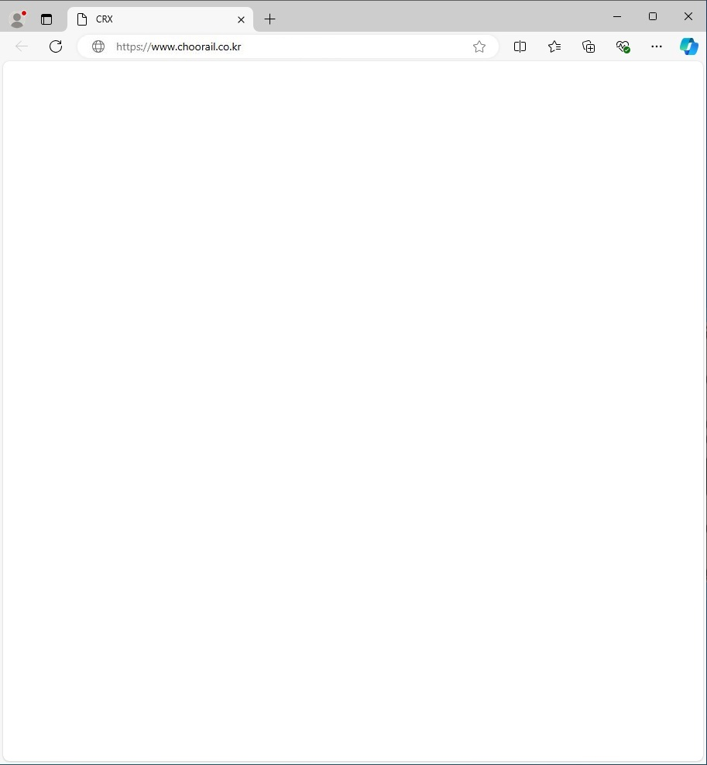
스토리보드의 화면 설계
화면ID |  | 화면이름
CRX
로그아웃
마이페이지
장바구니
번호 | 설 명
승차권
고객안내
이용안내
여행상품
예매하기
예매관리
고객센터
1:1문의
CRX
상호: 주식회사 시알엑스
대표자: 추승보, 김의겸, 이영진, 오동수
사업자등록: 000-11-222222
통신판매업신고: 2024-대전서구-1005호
Copyright 2024. CRX INC. All rights reserved.
고객센터
대표전화: 1005-1005

Slide 2
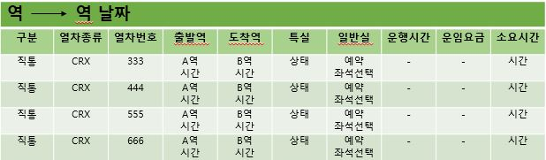
스토리보드의 화면 설계
화면ID |  | 화면이름 | 일반승차권조회
로그아웃
마이페이지
장바구니
번호 | 설 명
1 | 일반승차권 조회와 단체승차권 조회 중 체크로 선택 할 수 있음
2 | 지역명 입력 가능
3 | 버튼을 누르면 지역 선택 폼이 나옴
4 | 예약 날짜를 선택할 수 있는 달력이 나옴
5 | 해당 예약 시간대를 선택 할 수 있음
6 | 달력 폼으로 간편하게 해당 예약 날짜를 선택 할 수 있음
7 | 어른(만 13세 이상) 인원을 선택 가능, 드롭 기능으로 선택 가능
8 | 어린이(만 6~12세 ) 인원을 선택 가능, 드롭 기능으로 선택 가능
CRX
승차권
고객안내
이용안내
여행상품
일반승차권 조회
1.조회
2.예약
3.결제
4.발권
1
단체승차권 조회
일반승차권 조회
2
3
예매하기
지역명
버튼
지역명
버튼
4
5
6
예매관리
날짜
시간
시
달력
인원정보
7
8
9
어른 명
어린이 명
경로 명
고객센터
좌석종류
10
11
좌석위치
일반
1:1문의
12
조회하기
9 | 경로(만 65세 이상) 인원을 선택 가능, 드롭 기능으로 선택 가능
10 | 1인석, 창측좌석, 내측좌석 드롭 기능으로 선택 가능
11 | 일반, 휠체어 드롭 기능으로 선택 가능
12 | 조회 하기 버튼을 누르면 아래 열차 스케줄과 예약 및 좌석선택 을 할 수 있음
CRX
상호: 주식회사 시알엑스
대표자: 추승보, 김의겸, 이영진, 오동수
사업자등록: 000-11-222222
통신판매업신고: 2024-대전서구-1005호
Copyright 2024. CRX INC. All rights reserved.
고객센터
대표전화: 1005-1005

Slide 3
스토리보드의 화면 설계
화면ID |  | 화면이름 | 단체승차권조회
로그아웃
마이페이지
장바구니
번호 | 설 명
1 | 일반승차권 조회와 단체승차권 조회 중 체크로 선택 할 수 있음
2 | 지역명 입력 가능
3 | 버튼을 누르면 지역 선택 폼이 나옴
4 | 예약 날짜를 선택할 수 있는 달력이 나옴
5 | 해당 예약 시간대를 선택 할 수 있음
6 | 달력 폼으로 간편하게 해당 예약 날짜를 선택 할 수 있음
7 | 어른(만 13세 이상) 인원을 직접 입력
8 | 어린이(만 6~12세 ) 인원을 직접 입력
9 | 경로(만 65세 이상) 인원을 직접 입력
10 | 조회 하기 버튼을 누르면 아래 열차 스케줄과 예약 및 좌석선택 을 할 수 있음
CRX
승차권
고객안내
이용안내
여행상품
단체승차권 조회
1.조회
2.예약
3.결제
4.발권
1
단체승차권 조회
일반승차권 조회
2
3
예매하기
지역명
버튼
지역명
버튼
4
5
6
예매관리
날짜
시간
시
달력
인원정보
7
8
9
어른 명,
어린이 명,
경로 명
고객센터
1:1문의
10
조회하기
CRX
상호: 주식회사 시알엑스
대표자: 추승보, 김의겸, 이영진, 오동수
사업자등록: 000-11-222222
통신판매업신고: 2024-대전서구-1005호
Copyright 2024. CRX INC. All rights reserved.
고객센터
대표전화: 1005-1005

Slide 4
스토리보드의 화면 설계
화면ID |  | 화면이름 | 예약하기
CRX
로그아웃
마이페이지
장바구니
번호 | 설 명
1 | 결제하기로 넘어감
2 | 다시 조회하기로 가서 다시 선택함
승차권
고객안내
이용안내
여행상품
예약하기
1.조회
2.예약
3.결제
4.발권
10분 내에 결제하지 않으면 예약이 취소됩니다.
예매하기
승차일자 | 열차종류 | 열차번호 | 출발역 | 도착역 | 출발시각 | 도착시각 | 인원 | 결제금액
07/12 | CRX | 344 | 역이름 | 역이름 | 07:00 | 08:30 | 1 | 33,000원
예매관리
고객센터
열차번호 | 객실등급 | 좌석정보 | 승객유형 | 운임요금 | 할인금액 | 영수금액
344 | 일반실 | 17호차 3A | 어른 | 33,100 | 100 | 33,000원
1:1문의
할인증 적용 방법
운임 추가할인 선택 > 다시계산 > 결제하기
특실요금은 할인대상에서 제외됩니다.
1
2
결제하기
다시계산
CRX
상호: 주식회사 시알엑스
대표자: 추승보, 김의겸, 이영진, 오동수
사업자등록: 000-11-222222
통신판매업신고: 2024-대전서구-1005호
Copyright 2024. CRX INC. All rights reserved.
고객센터
대표전화: 1005-1005

Slide 5
스토리보드의 화면 설계
화면ID |  | 화면이름 | 결제하기
CRX
로그아웃
마이페이지
장바구니
번호 | 설 명
1 | 신용카드, 법인카드 선택 폼이 바뀜
2 | 카드번호 입력란
3 | 카드 유효기간 입력란
4 | 할부개월 입력란
5 | 비밀번호 앞 2자리만 입력
6 | 인증번호는 주민번호 앞 6자리 입력
7 | 결제창으로 이동
8 | 취소하면 조회로 다시 돌아감
승차권
고객안내
이용안내
여행상품
결제하기
1.조회
2.예약
3.결제
4.발권
결제방법은 신용카드, 간편결제 2가지 있습니다.
간편결제의 경우 브라우저의 팝업 차단을 허용하신 후 이용해 주시기 바랍니다.
예매하기
결제금액 | 33,000원
예매관리
1
간편결제
신용카드
고객센터
#결제정보
카드종류 | 개인카드 법인카드
카드번호
유효기간
할부개월
비밀번호 | **(앞 2자리)
인증번호 | (주민등록번호 앞 6자리)
2
1:1문의
3
4
5
6
7
결제 및 발권
8
취소
CRX
상호: 주식회사 시알엑스
대표자: 추승보, 김의겸, 이영진, 오동수
사업자등록: 000-11-222222
통신판매업신고: 2024-대전서구-1005호
Copyright 2024. CRX INC. All rights reserved.
고객센터
대표전화: 1005-1005

Slide 6
스토리보드의 화면 설계
화면ID |  | 화면이름 | 결제완료
CRX
로그아웃
마이페이지
장바구니
번호 | 설 명
1 | 예매 관리 페이지로 가짐
승차권
고객안내
이용안내
여행상품
결제완료
1.조회
2.예약
3.결제
4.발권
승차권 발급이 완료되었습니다.
예매하기
결제 금액 | 33,000원
카드번호 | ********
승인금액 | 33,000원
승인일자 | 2024-07-12 00:00:15
승인번호 | 00343434
예매관리
고객센터
1:1문의
1
발권내역조회
CRX
상호: 주식회사 시알엑스
대표자: 추승보, 김의겸, 이영진, 오동수
사업자등록: 000-11-222222
통신판매업신고: 2024-대전서구-1005호
Copyright 2024. CRX INC. All rights reserved.
고객센터
대표전화: 1005-1005

Slide 7
스토리보드의 화면 설계
화면ID |  | 화면이름 | 발권/취소
CRX
로그아웃
마이페이지
장바구니
번호 | 설 명
1 | 환불하기 버튼을 누르면 환불창으로 넘어감
승차권
고객안내
이용안내
여행상품
발권/취소
발권/취소
이용내역
‘이름’고객님의 예약 및 발권내역은 아래와 같습니다.
출발시각 이전까지 예약한 승차권을 발권 받지 않은 경우 자동 예약 좌석이 자동으로 취소되며, 위약금이 발생합니다.
예매하기
승차권 예약 현황 |  |  |  |  |  |  |  | 승차권 구매 현황
여정 | 승차일 | 열차번호 | 출발역 | 도착역 | 금액 | 인원 | 예약유형 | 결제 | 발권 | 취소환불
편도 | 8월 10일(토) | CRX 344 | 역이름 시간 | 역이름 시간 | 33,000 | 1 | 일반 | 결제완료 | 발권완료
예매관리
1
환불하기
고객센터
내용1
내용2
내용3
1:1문의
CRX
상호: 주식회사 시알엑스
대표자: 추승보, 김의겸, 이영진, 오동수
사업자등록: 000-11-222222
통신판매업신고: 2024-대전서구-1005호
Copyright 2024. CRX INC. All rights reserved.
고객센터
대표전화: 1005-1005

Slide 8
스토리보드의 화면 설계
화면ID |  | 화면이름 | 환불하기
CRX
로그아웃
마이페이지
장바구니
번호 | 설 명
1 | 환불 완료 페이지로 넘어감
승차권
고객안내
이용안내
여행상품
환불하기
내용1
내용2
내용3
내용4
승차일자 | 열차종류 | 열차번호 | 출발역 | 도착역 | 출발시간 | 도착시간 | 결제금액
8월10일 | CRX | 344 | 역이름 | 역이름 | 07:00 | 08:30 | 33,000원
예매하기
열차번호 | 객실등급 | 좌석정보 | 승객유형 | 승차자명 | 위약금 | 환불금액 | 반환번호
344 | 일반실 | 17호차 3A | 어른 | 홍길동 | - | 33,000원 | 반환번호
예매관리
고객센터
1
환불완료
1:1문의
CRX
상호: 주식회사 시알엑스
대표자: 추승보, 김의겸, 이영진, 오동수
사업자등록: 000-11-222222
통신판매업신고: 2024-대전서구-1005호
Copyright 2024. CRX INC. All rights reserved.
고객센터
대표전화: 1005-1005

Slide 9
스토리보드의 화면 설계
화면ID |  | 화면이름 | 환불완료
CRX
로그아웃
마이페이지
장바구니
번호 | 설 명
승차권
고객안내
이용안내
여행상품
환불하기
발권/취소
이용내역
승차권 환불이 완료되었습니다.
예매하기
예매관리
고객센터
1:1문의
CRX
상호: 주식회사 시알엑스
대표자: 추승보, 김의겸, 이영진, 오동수
사업자등록: 000-11-222222
통신판매업신고: 2024-대전서구-1005호
Copyright 2024. CRX INC. All rights reserved.
고객센터
대표전화: 1005-1005

Slide 10
스토리보드의 화면 설계
화면ID |  | 화면이름 | 이용내역
CRX
로그아웃
마이페이지
장바구니
번호 | 설 명
1 | 드롭다운 기능으로 년도 선택 가능
2 | 드롭다운 기능으로 월 선택 가능
3 | 드롭다운 기능으로 일 선택 가능
4 | 선택한 해당 날짜를 조회해줌
승차권
고객안내
이용안내
여행상품
이용내역
발권/취소
이용내역
00고객님의 발권 및 환불 내역을 확인하실 수 있습니다.
예매하기
예매관리
1
2
3
승차일자 | 년 월 일 ~ 년 월 일
고객센터
4
조회하기
승차일자 | 열차번호 | 출발역 | 도착역 | 티켓종류 | 승차자명 | 반환번호 | 발권상태 | 금액
8월10일 | 433 | 역이름 | 역이름 | 일반 | 홍길동 | 반환번호 | 발권완료 | 33.000원
1:1문의
CRX
상호: 주식회사 시알엑스
대표자: 추승보, 김의겸, 이영진, 오동수
사업자등록: 000-11-222222
통신판매업신고: 2024-대전서구-1005호
Copyright 2024. CRX INC. All rights reserved.
고객센터
대표전화: 1005-1005

Slide 11
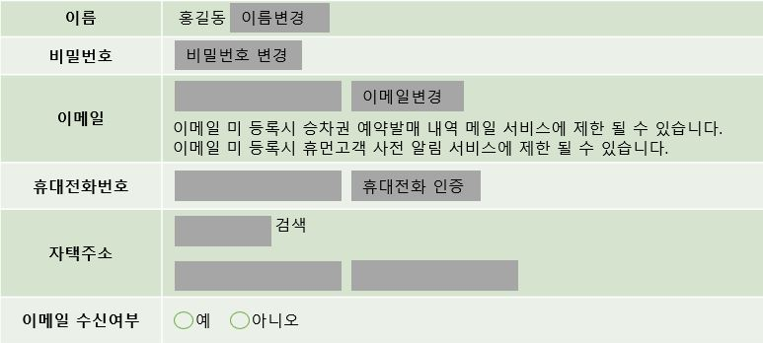
스토리보드의 화면 설계
화면ID |  | 화면이름 | 마이페이지(정보수정)
CRX
로그아웃
마이페이지
장바구니
번호 | 설 명
1 | 정보수정, 비밀번호 변경, 회원 탈퇴 선택란
2 | 이름 변경 (핸드폰 인증을 통해야 한다)
3 | 비밀번호 변경 버튼 위 비밀번호 변경으로 넘어감
4 | 이메일 입력 후 이메일 변경 버튼 클릭
5 | 휴대폰 번호 입력 후 변경 버튼 클릭
6 | 자택 주소 입력
7 | 확인 버튼 누르면 완료
8 | 처음 화면으로 돌아 감
승차권
고객안내
이용안내
여행상품
정보수정
1
회원 탈퇴
정보수정
비밀번호 변경
내용1
내용2
2
예매하기
3
4
예매관리
5
고객센터
6
1:1문의
7
확인
8
취소
CRX
상호: 주식회사 시알엑스
대표자: 추승보, 김의겸, 이영진, 오동수
사업자등록: 000-11-222222
통신판매업신고: 2024-대전서구-1005호
Copyright 2024. CRX INC. All rights reserved.
고객센터
대표전화: 1005-1005

Slide 12
스토리보드의 화면 설계
화면ID |  | 화면이름 | 마이페이지 (비밀번호 병경)
CRX
로그아웃
마이페이지
장바구니
번호 | 설 명
1 | 기존 비밀번호 입력
2 | 신규 비밀번호 입력
3 | 신규 비밀번호 한 번 더 입력
4 | 확인 버튼 누르면 비밀번호 재 설정 완료
승차권
고객안내
이용안내
여행상품
비밀번호 변경
정보수정
비밀번호 변경
회원 탈퇴
내용1
내용2
예매하기
비밀번호 재설정
설명1
설명2
예매관리
기존 비밀번호
1
고객센터
신규 비밀번호
2
비밀번호 확인
3
1:1문의
4
확 인
CRX
상호: 주식회사 시알엑스
대표자: 추승보, 김의겸, 이영진, 오동수
사업자등록: 000-11-222222
통신판매업신고: 2024-대전서구-1005호
Copyright 2024. CRX INC. All rights reserved.
고객센터
대표전화: 1005-1005

Slide 13
스토리보드의 화면 설계
화면ID |  | 화면이름 | 마이페이지(회원 탈퇴)
CRX
로그아웃
마이페이지
장바구니
번호 | 설 명
1 | 이름 입력
2 | 회원 번호 입력
3 | 사유 입력
4 | 기타 개선의견 입력
5 | 탈퇴 버튼 누르면 완료
승차권
고객안내
이용안내
여행상품
회원 탈퇴
정보수정
비밀번호 변경
회원 탈퇴
내용1
내용2
성명
회원번호
탈퇴사유
기타(개선의견)
예매하기
1
예매관리
2
3
고객센터
4
1:1문의
5
탈 퇴
CRX
상호: 주식회사 시알엑스
대표자: 추승보, 김의겸, 이영진, 오동수
사업자등록: 000-11-222222
통신판매업신고: 2024-대전서구-1005호
Copyright 2024. CRX INC. All rights reserved.
고객센터
대표전화: 1005-1005

Slide 14
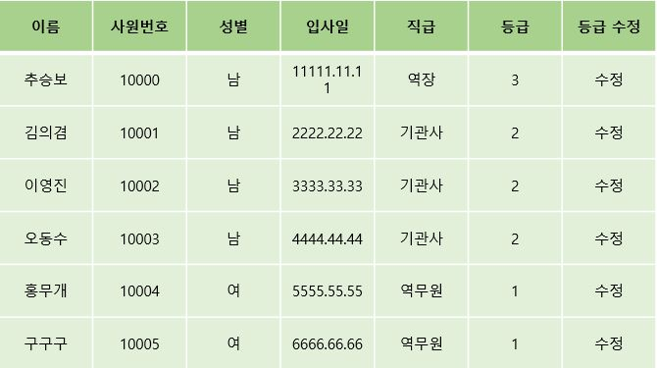
스토리보드의 화면 설계
화면ID |  | 화면이름 | 마이페이지-관리자 (직원관리)
CRX
로그아웃
마이페이지
장바구니
번호 | 설 명
1 | 조회 하고 싶은 직원 이름 입력
2 | 조회 하고 싶은 직원 입사일 입력
3 | 조회 하고 싶은 직급 입력
4 | 3개중 아무거나 입력 후 조회 하기 누르면 관련하여 조회 항목이 뜸
승차권
고객안내
이용안내
여행상품
직원 관리
정보수정
비밀번호 변경
회원 탈퇴
직원 관리
직원 등록
1
2
3
4
조회하기
이름
입사일
직급
예매하기
예매관리
고객센터
1:1문의
CRX
상호: 주식회사 시알엑스
대표자: 추승보, 김의겸, 이영진, 오동수
사업자등록: 000-11-222222
통신판매업신고: 2024-대전서구-1005호
Copyright 2024. CRX INC. All rights reserved.
고객센터
대표전화: 1005-1005

Slide 15
스토리보드의 화면 설계
화면ID |  | 화면이름 | 마이페이지-관리자 (직원 등록)
CRX
로그아웃
마이페이지
장바구니
번호 | 설 명
승차권
고객안내
이용안내
여행상품
직원 등록
정보수정
비밀번호 변경
회원 탈퇴
직원 관리
직원 등록
사원번호
비밀번호
예매하기
이름
예매관리
주민등록번호
휴대폰번호
고객센터
이메일
주소
1:1문의
직급
등급
등 록
CRX
상호: 주식회사 시알엑스
대표자: 추승보, 김의겸, 이영진, 오동수
사업자등록: 000-11-222222
통신판매업신고: 2024-대전서구-1005호
Copyright 2024. CRX INC. All rights reserved.
고객센터
대표전화: 1005-1005

Slide 16
이름 | 사원번호 | 성별 | 입사일 | 직급 | 등급 | 등급 수정
추승보 | 10000 | 남 | 11111.11.11 | 역장 | 3 | 수정
김의겸 | 10001 | 남 | 2222.22.22 | 기관사 | 2 | 수정
이영진 | 10002 | 남 | 3333.33.33 | 기관사 | 2 | 수정
오동수 | 10003 | 남 | 4444.44.44 | 기관사 | 2 | 수정
홍무개 | 10004 | 여 | 5555.55.55 | 역무원 | 1 | 수정
구구구 | 10005 | 여 | 6666.66.66 | 역무원 | 1 | 수정

Slide 17
이름 | 홍길동
비밀번호
이메일 | 이메일 미 등록시 승차권 예약발매 내역 메일 서비스에 제한 될 수 있습니다. 이메일 미 등록시 휴먼고객 사전 알림 서비스에 제한 될 수 있습니다.
휴대전화번호
자택주소 | 검색
이메일 수신여부 | 예 아니오
이름변경
비밀번호 변경
이메일변경
휴대전화 인증

